Slide 1
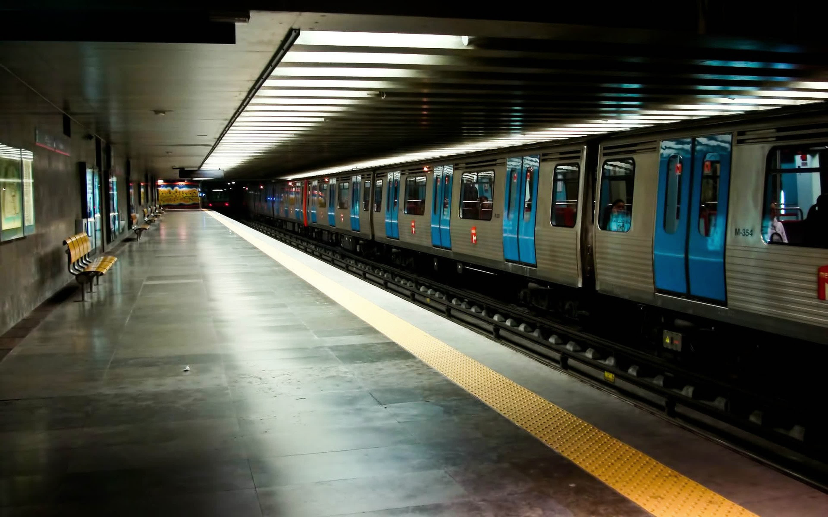
졸업 작품 제안서
지하철 승객 밀집도 알리미
2013152026
이연주
2013152016
목혜은
2012151021
박홍욱

Slide 2






PRESENTATION INDEX
Step 1.
1차 발표
Step 2.
지적 사항
Step 1
Step 2
Step 3.
지적 사항 관련 논문 및 대응
Step 3
Step 4
Step 5
Step 4.
연구 배경
Step 5
Step 5.
관련 기술
Step 6.
데모 계획

Slide 3
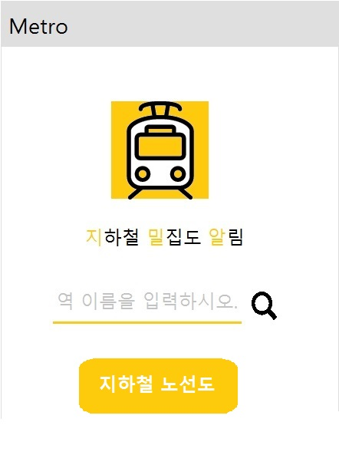
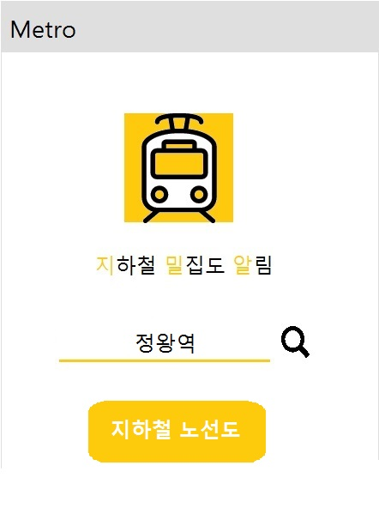
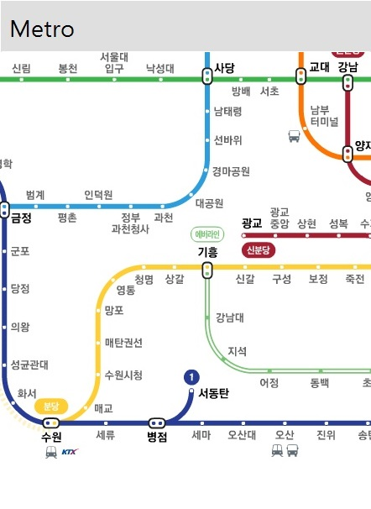
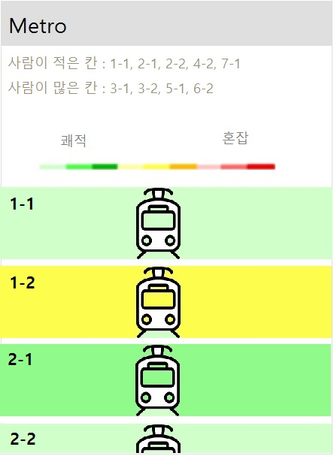


Scenario
소요시간 : 9분 정차역 : 4개
청량리행 열차 5분 후 도착
용산(급)행 열차 22분 후 도착

Slide 4
Pointed out item
1. 이산화탄소 혼잡도를 측정 할 수 있을지 확인
2. 이산화탄소 감지 센서 이외의 센서 검토 필요 & 센서 대체 검토
3. 데모 시나리오 구성

Slide 5
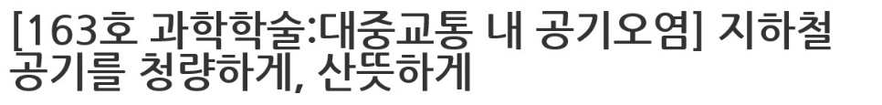
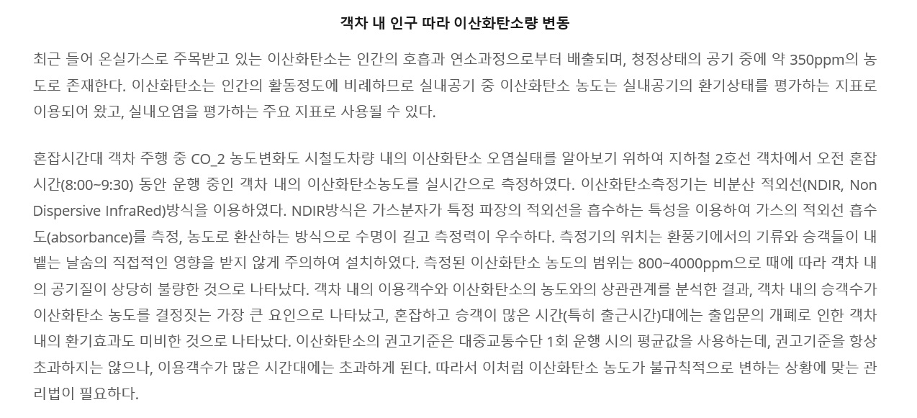
Modification 1

Slide 6
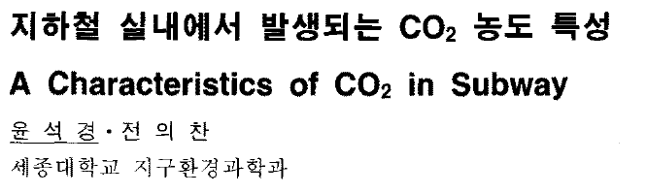
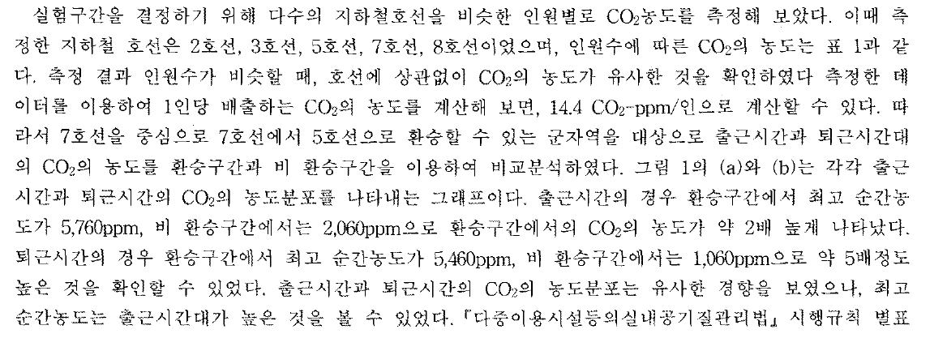
Modification 2

Slide 7
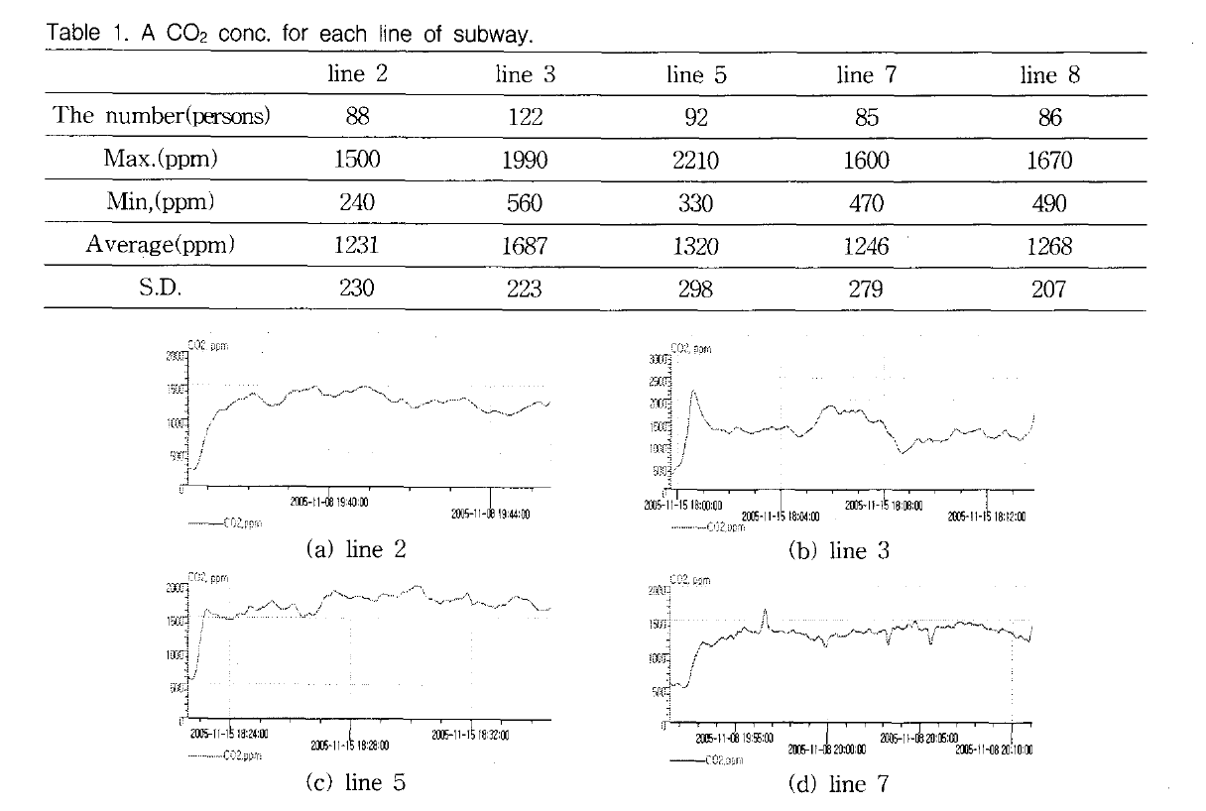
Modification 2

Slide 8
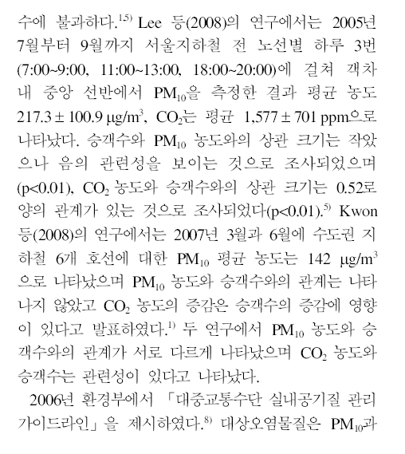
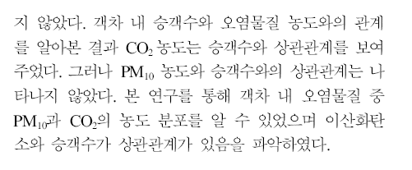
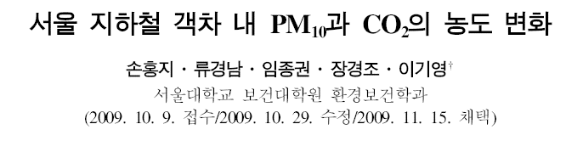
Background of a research

Slide 9


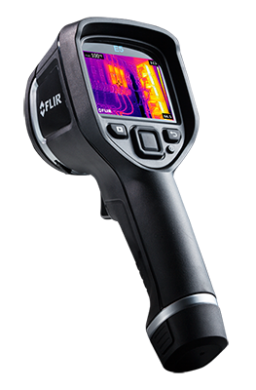

Analogous art
지하철 출입구
NFC 태그 이용
온도, 미세 먼지 센서 이용
지하철 무게 측정
열 화상 카메라 사용

Slide 10
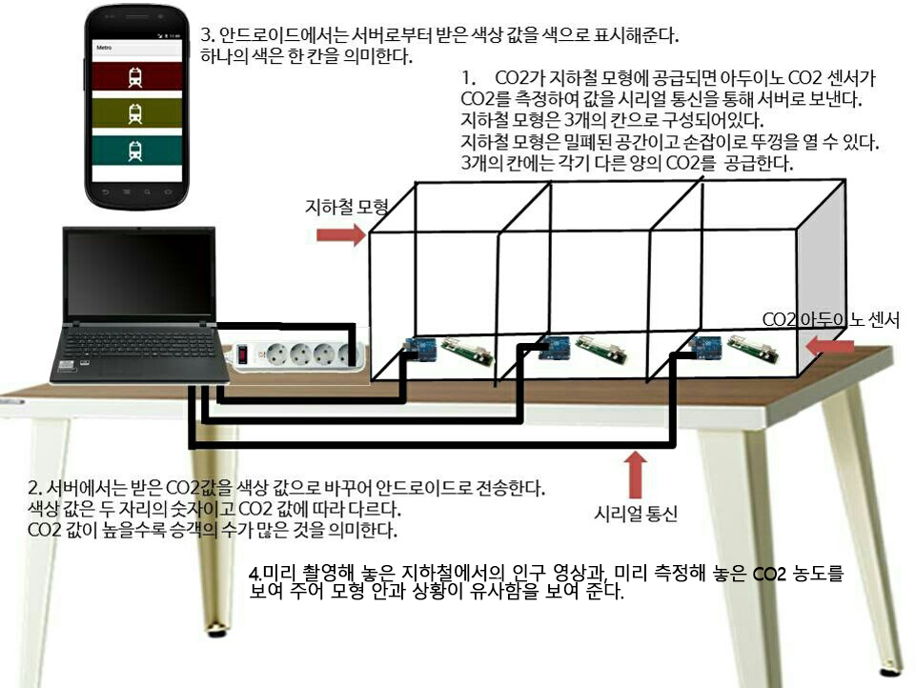
Demo

